Slide 1

Impactos Conjunturais e Estruturais dos Cortes Orçamentários de 20015 sobre os Programas de Pós-Graduação
Marcio de Castro Silva Filho
Brasília, 1 de setembro de 2015

Slide 2
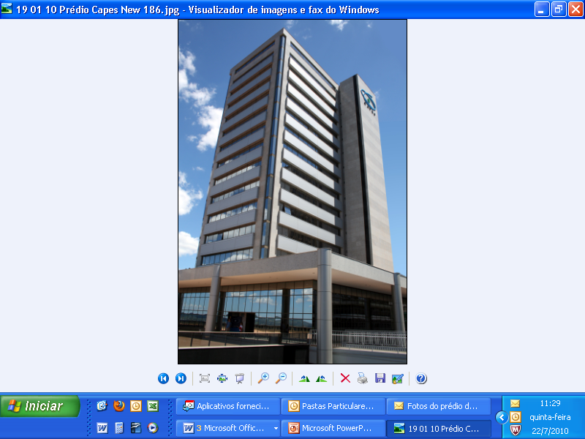
CAPES
  Fundação vinculada ao Ministério da Educação criada em 1951.

Slide 3
Linhas de Ação da CAPES
Avaliação da Pós-Graduação stricto sensu;
Formação de recursos humanos qualificados no país e no exterior;
Promoção da cooperação científica nacional e internacional;
Formação de professores para Educação Básica;
Acesso à produção científica e tecnológica: Portal de Periódicos;
Fomento e Indução de áreas estratégicas.

Slide 4
A CAPES em números
Orçamento 2015: R$ 6.108.300.000
Gasto servidores*: 1,31%
Gasto logística*: 1,20%
Gasto Unidade (servidores e logística)*: 2,51%
Força de trabalho: 437 servidores de carreira
* Estimativa para o ano de 2015

Slide 5
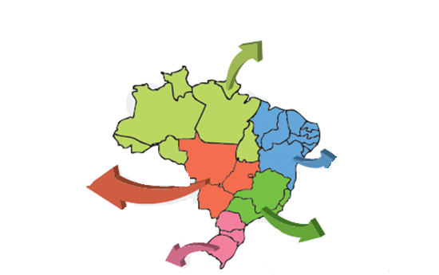
Evolução Programas Pós-Graduação
2006-2010-2014
BRASIL
62%
(2014/2006)
NORTE
99%
NORDESTE
87%
CENTRO-OESTE
92%
SUDESTE
43%
SUL
75%
Fonte: GeoCapes

Slide 6
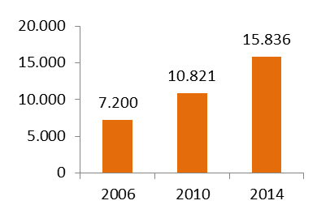
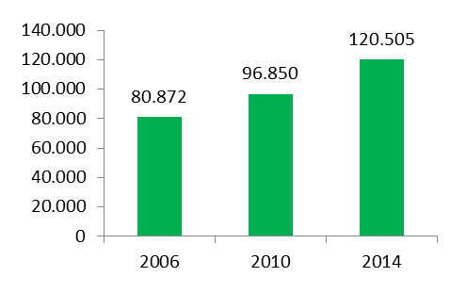
Evolução Discentes Matriculados Pós-Graduação 2006-2010-2014
BRASIL
75%
(2014/2006)
NORTE
158%
NORDESTE
135%
CENTRO-OESTE
120%
SUDESTE
49%
SUL
98%
Fonte: GeoCapes

Slide 7
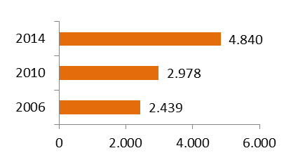
Evolução de Titulados da Pós-Graduação
2006-2010-2014
BRASIL
61%
(2014/2006)
NORTE
111%
NORDESTE
133%
CENTRO-OESTE
98%
SUDESTE
37%
SUL
73%
Fonte: GeoCapes

Slide 8
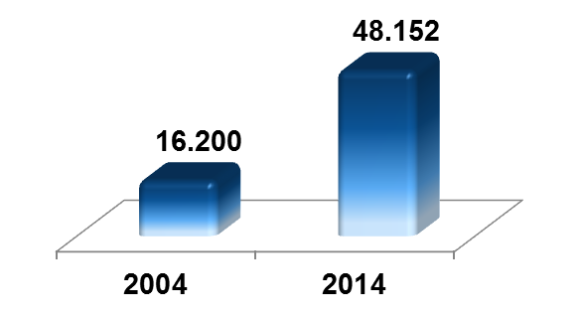
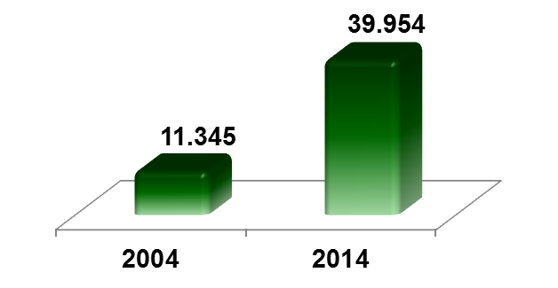
Evolução da Concessão de Bolsas no País 2004-2014
Mestrado
Doutorado
197%
252%
Pós-Doutorado
2.173%
Fonte: Capes/MEC

Slide 9
Questões
Como foram operacionalizados, em cada uma das áreas, os cortes decididos pelo governo?
Como essa operacionalização ocorreu no campo da pós-graduação: formação e fomento à pesquisa? Quais critérios foram utilizados para aplicação dos cortes?
Quais foram os impactos, conjunturais e estruturais, desses cortes na formação de quadros de alto nível (mestres, e sobretudo doutores) e no andamento das pesquisas nacionais? Quais prejuízos podem ser considerados?
Há formas de minimizar os prejuízos? Quais medidas estão sendo tomadas nesse sentido?

Slide 10
2015: Novo cenário na PG brasileira
Ajustes no Orçamento
Manutenção do Portal de Periódicos;
Manutenção das Bolsas de Estudo;
Repasse inicial de recursos de Custeio;
Não repasse de recursos de Capital.

Slide 11
Orçamento 2015
Pós-Graduação
Linhas de Ação da CAPES | Valor Previsto | Valor Corrigido | Considerações
Portal de Periódicos | 212.937.377 | 268.137.377 | Manutenção do conteúdo e garantia do acesso das 424 Instituições
Bolsas no País | 1.995.862.227 | 1.995.862.227 | Manutenção de todas as bolsas (mais de 90 mil)
Bolsas no Exterior | 130.943.381 | 131.743.381 | Mantidas as bolsas no exterior
Fomento - Custeio | 535.619.518 | 257.185.249 | Garantido em média quase 50% dos recursos de custeio dos Programas e Projetos
Avaliação | 13.330.660 | 14.130.660 | Mantidas as atividades da avaliação
Total | 2.888.693.163 | 2.667.058.894 | 92,33%
Apesar das restrições econômicas o orçamento da pós-graduação foi preservado em 92,33%

